Slide 1


从国家远程教育网格到“粤教云”
多学科交叉与多技术集成创新研究案例
许 骏
广东高校计算机网络与信息工程技术研究中心
http://cnis.scnu.edu.cn
华南师范大学
2023-2-23 ，广州

Slide 2
多学科交叉与多技术集成创新研究案例
重大原始创新成果往往萌发于深厚的基础研究，产生于学科交叉领域，大学在这方面具有天然优势。
为什么谈多学科交叉？——理学、教育学、工学
为什么谈工程？——建设与应用的关系
为什么谈技术？——技术与理念的关系

Slide 3
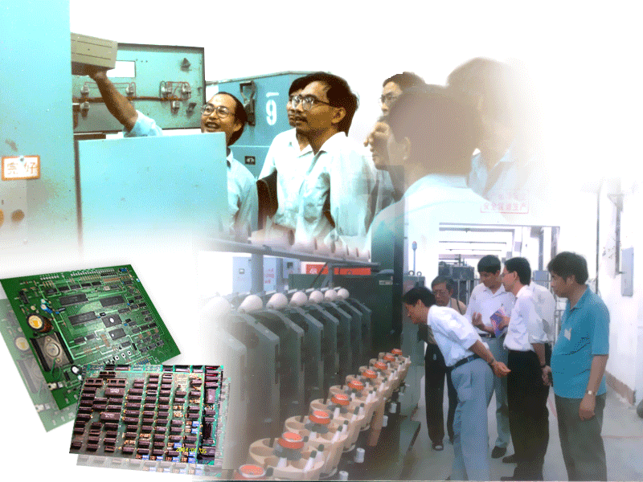
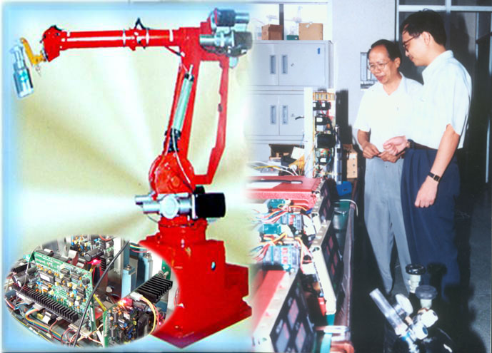
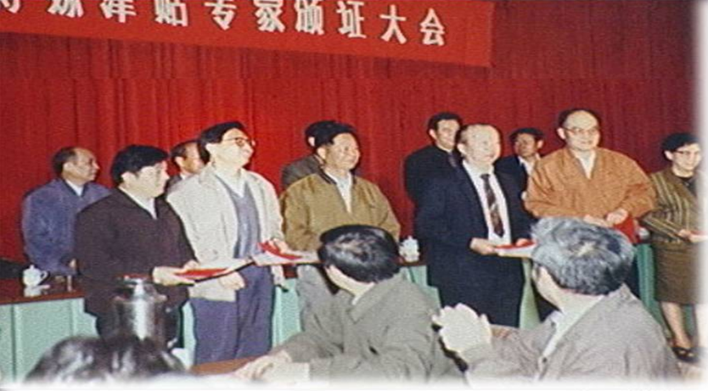
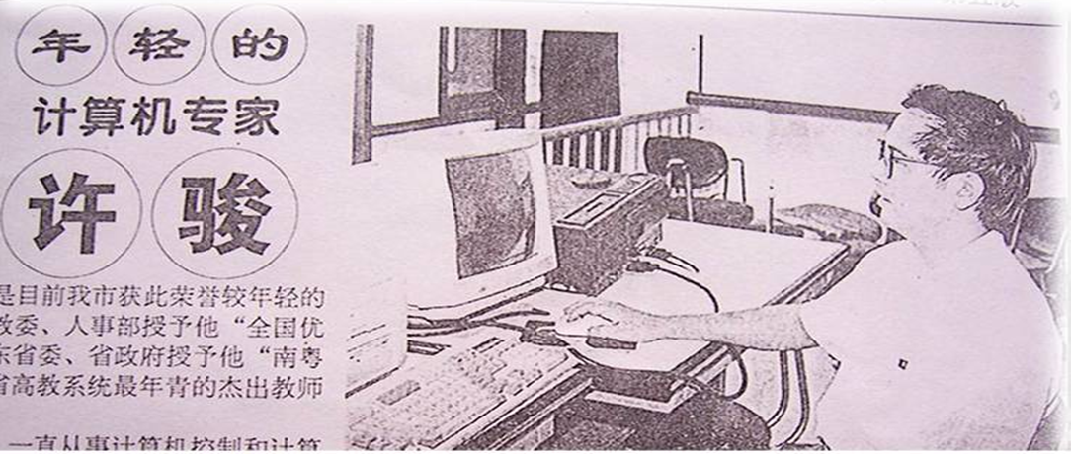
计算机控制系统与工业机器人技术
经年后，往事都成笑谈

Slide 4
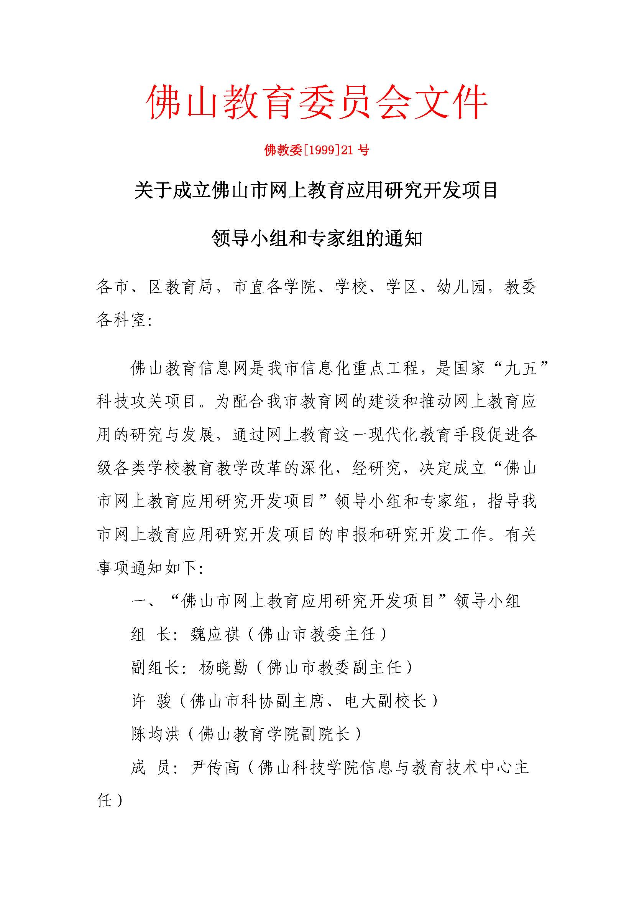
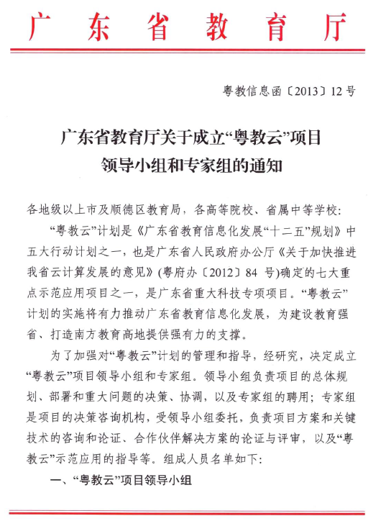
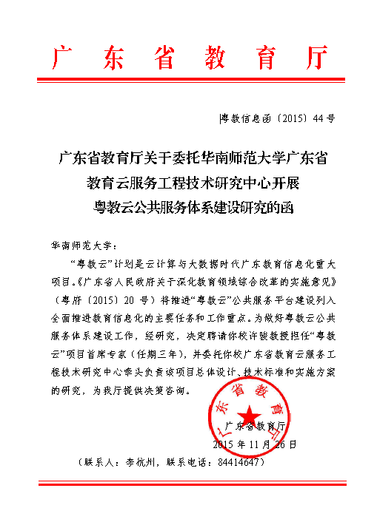
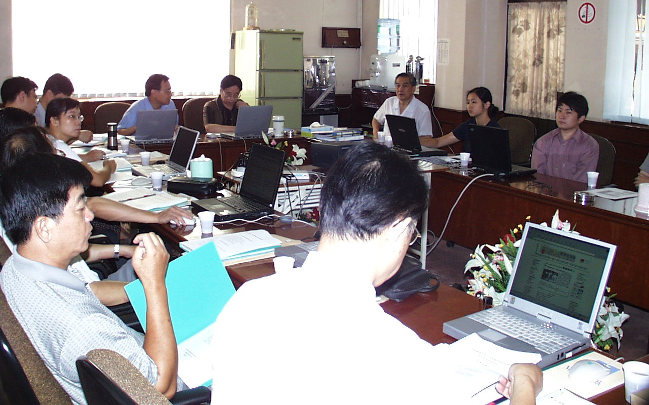
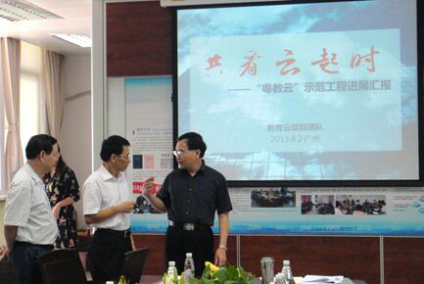
我与教育信息化的缘分

Slide 5

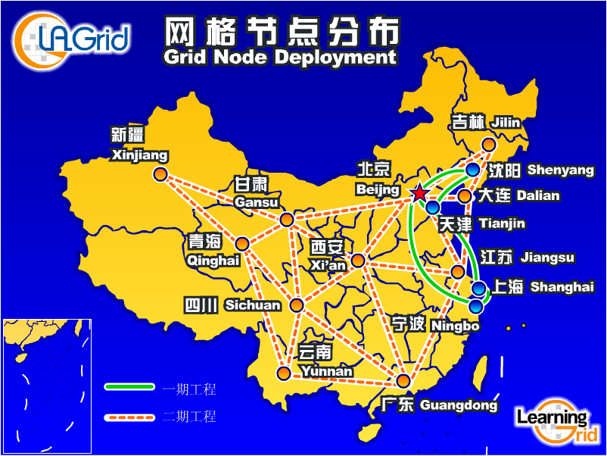
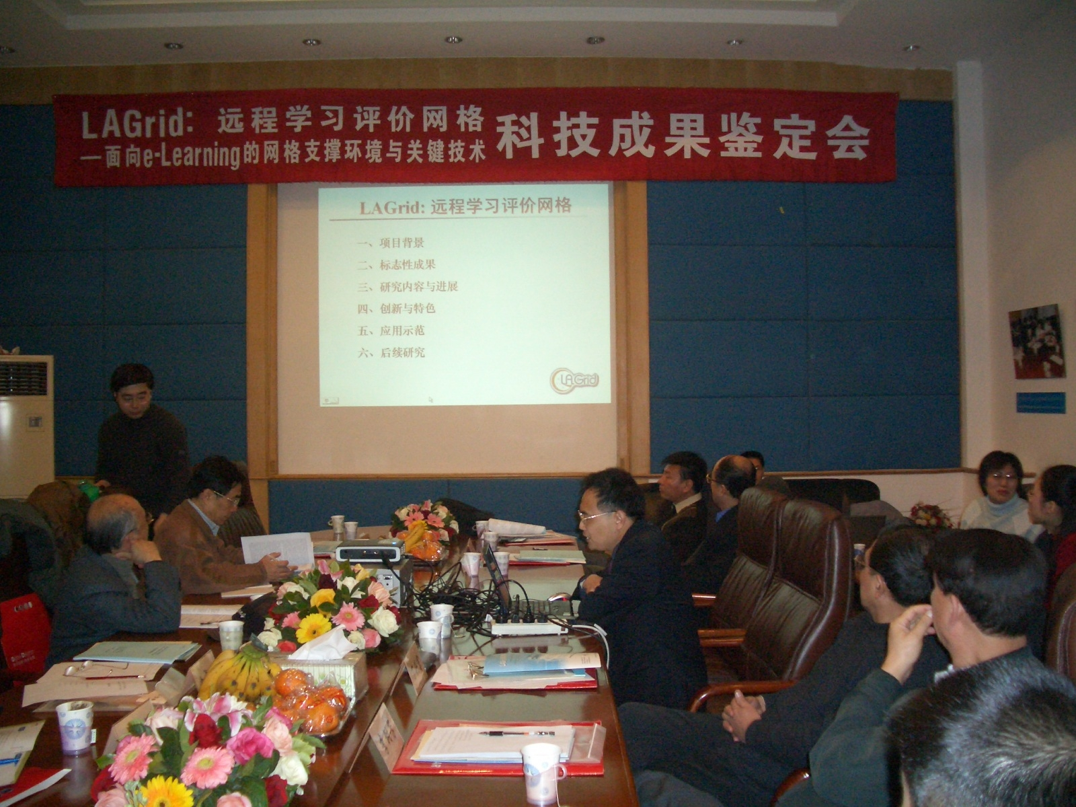
  国家自然科学基金重大研究计划项目
  我国网格计算应用研究的重大进展
2004年12月教育部在清华大学主持召开科技成果鉴定会

Slide 6
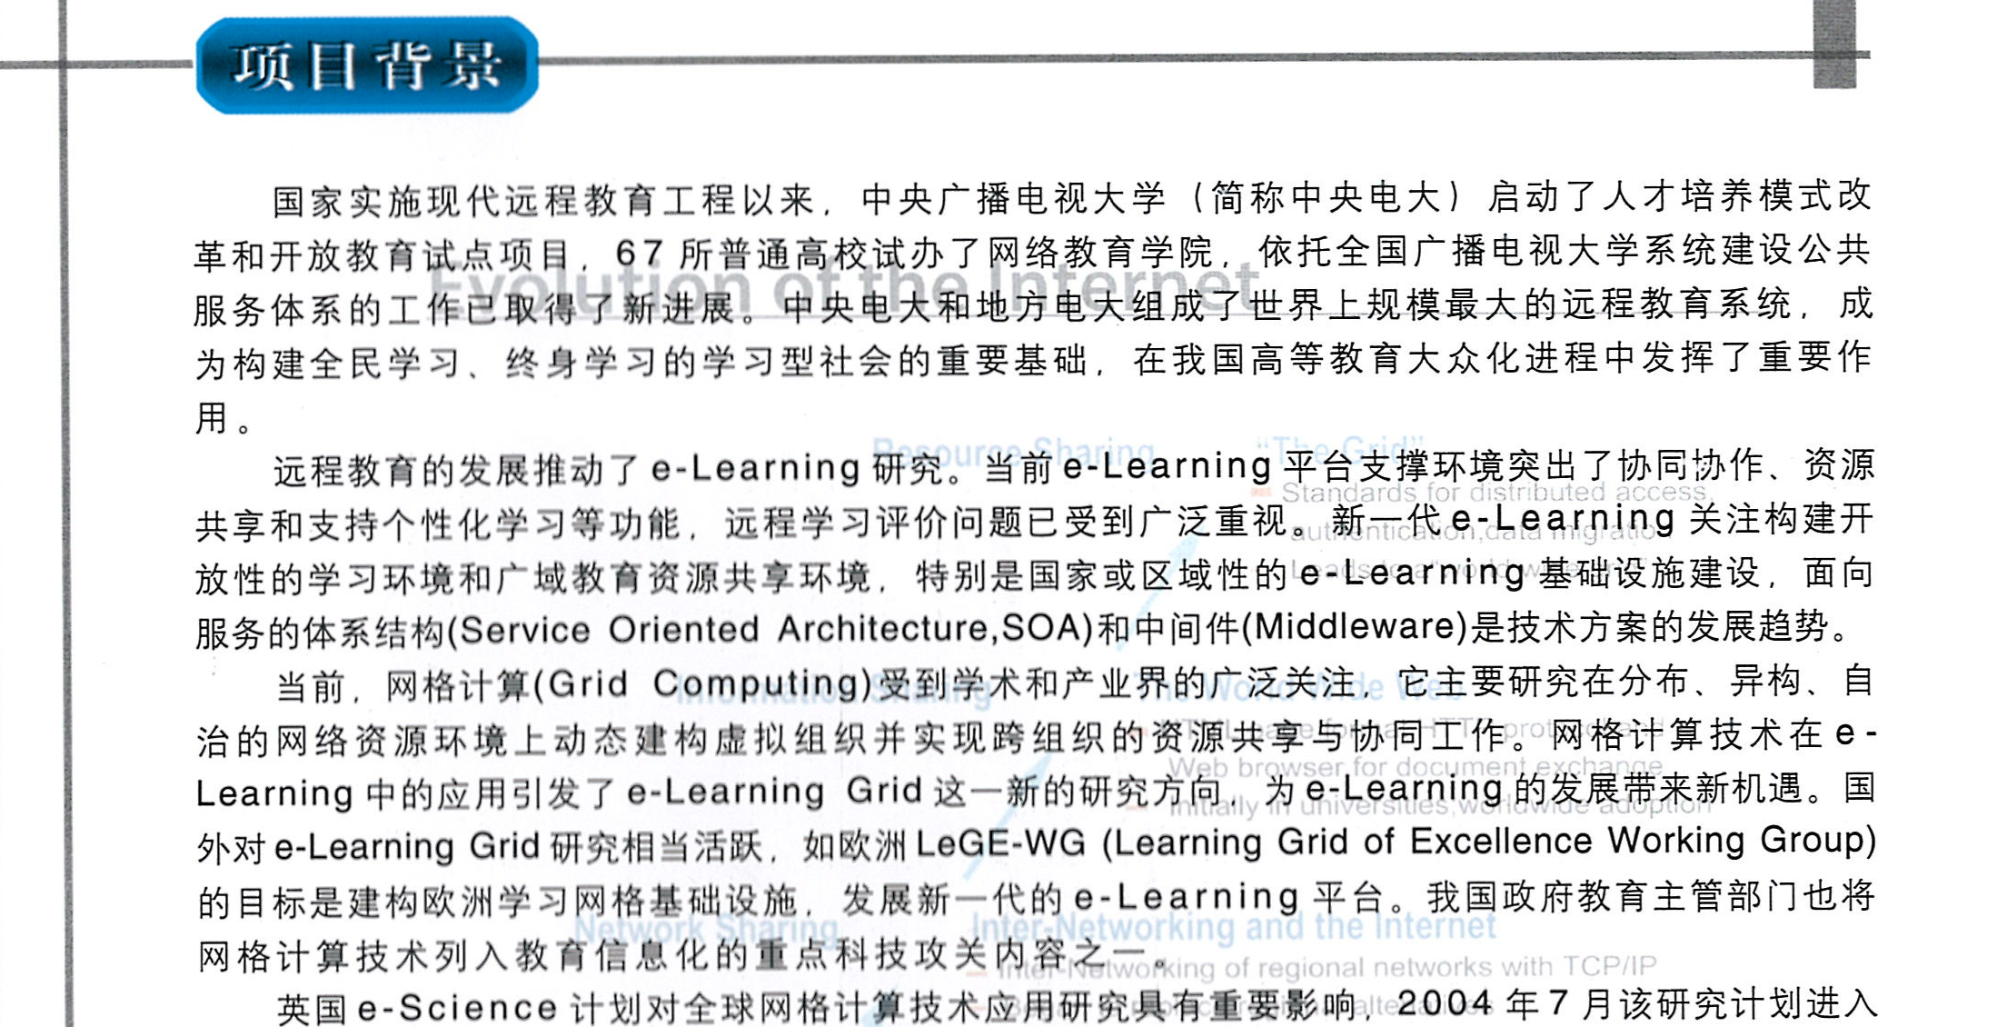

Slide 7
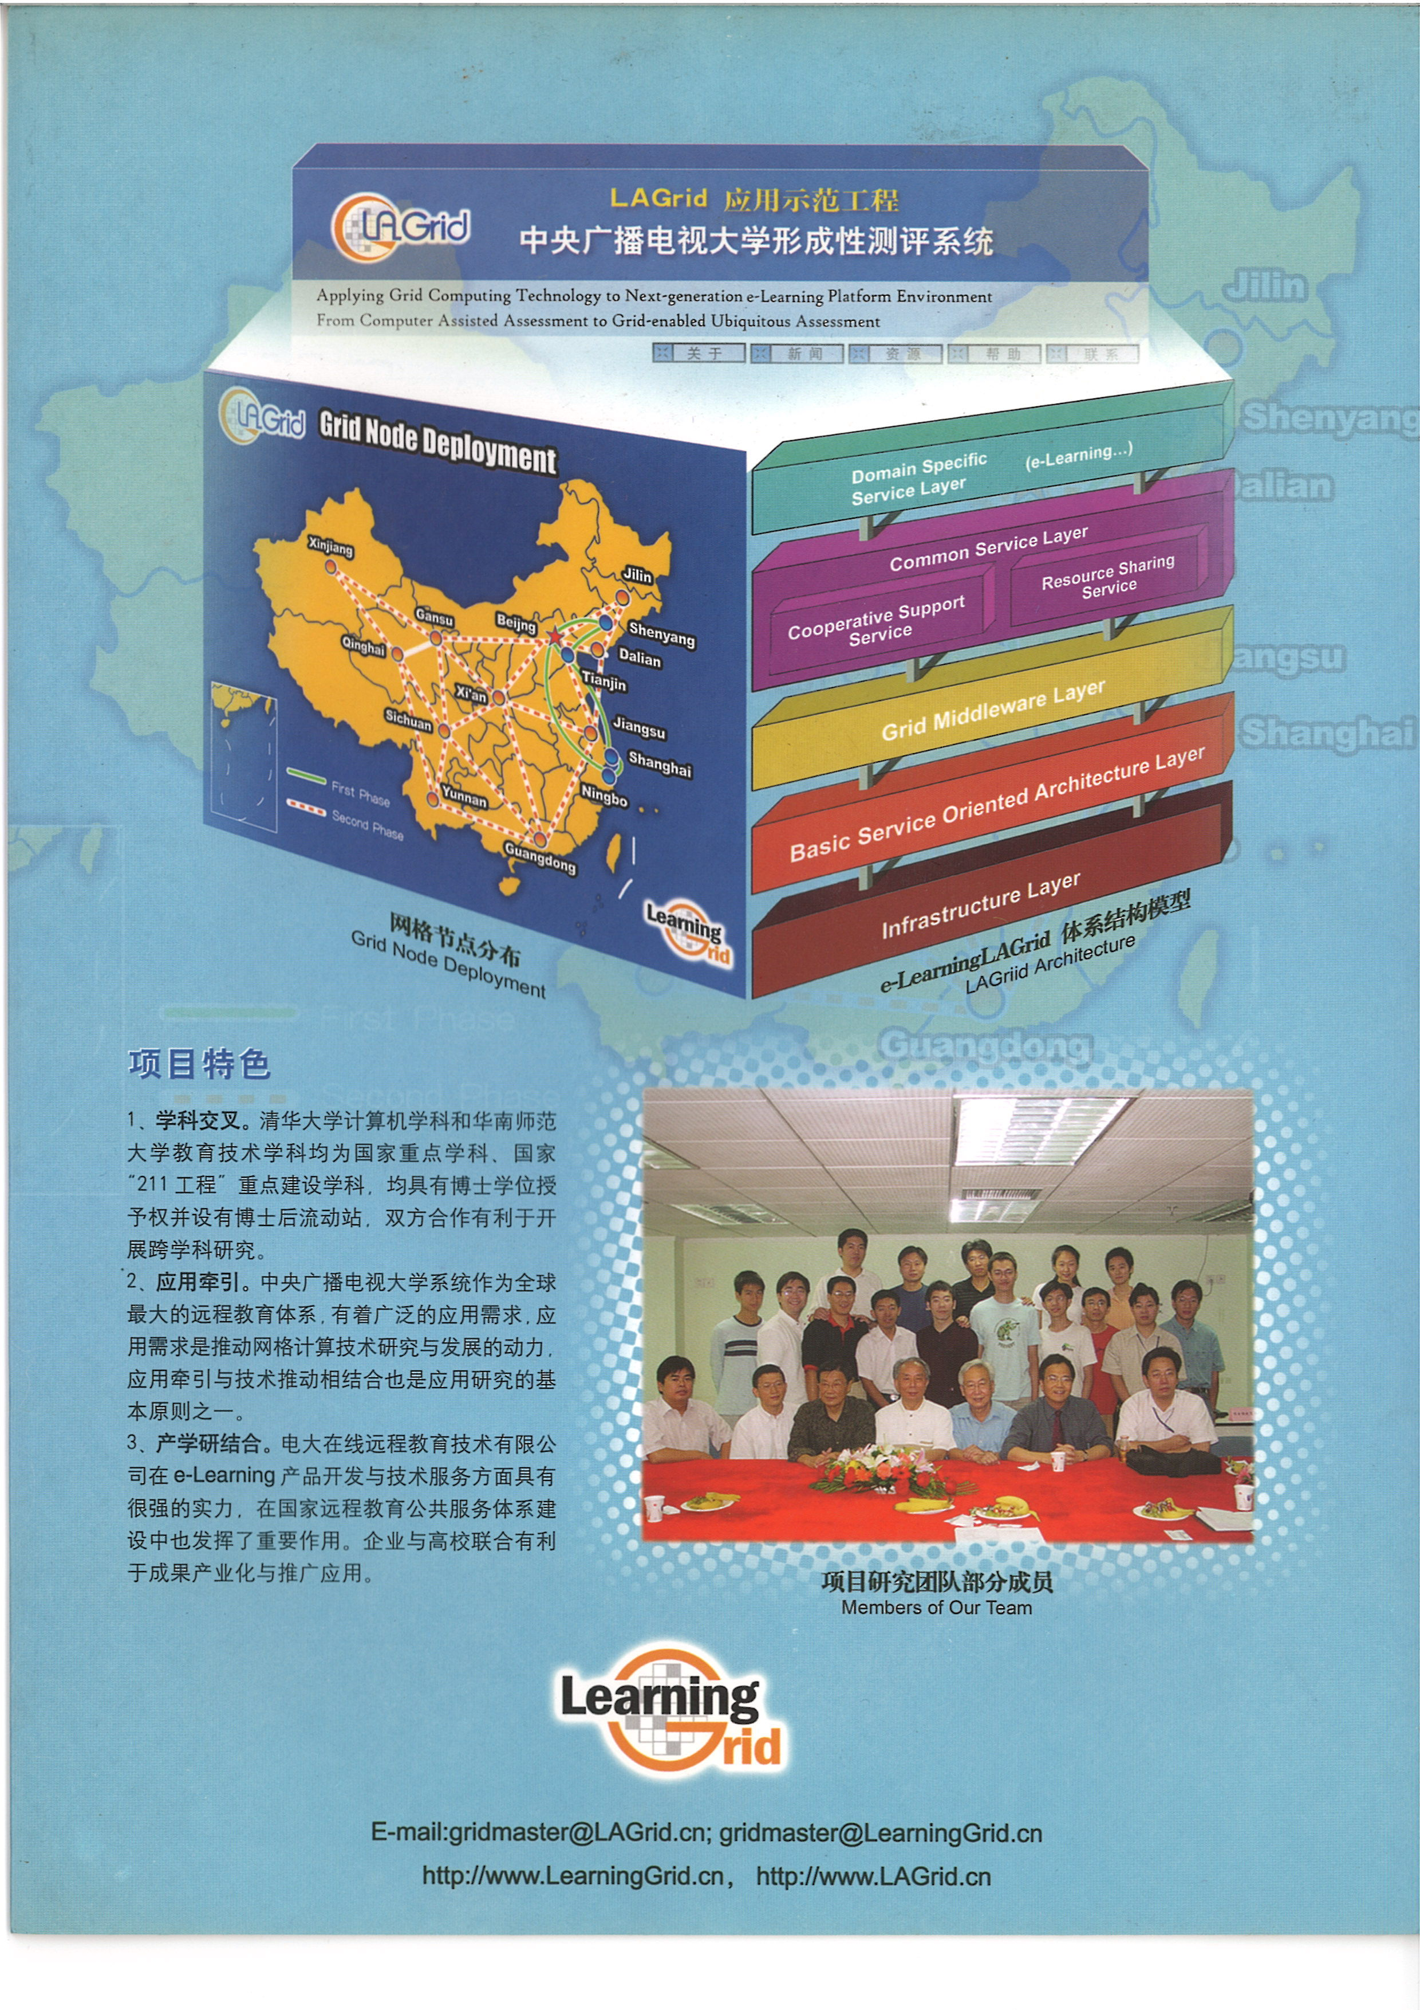

Slide 9

我们与“粤教云”
从2009年起，我们团队一直在论证云计算重大科研项目，需要一个示范工程。
国家政策
《国务院关于加快培训和发展战略新兴产业的决定》提出促进云计算研发和示范应用
《中国云科技发展“十二五”专项规划》把公共云服务和行业云服务作为重点
产业发展瓶颈
缺乏典型重大应用导致“空中楼阁”现象；缺少应用需求驱动导致关键技术创新乏力
解决应用落地问题是当务之急
我们的行动
2011年10月，向省教育厅建议将“粤教云”计划写入《广东省教育信息化发展“十二五”规划》
2012年2月，向省科技厅提交《云计算若干关键技术及产业化与“粤教云”工程》项目申请，2012年6月该项目获广东省重大科技专项支持。

Slide 10


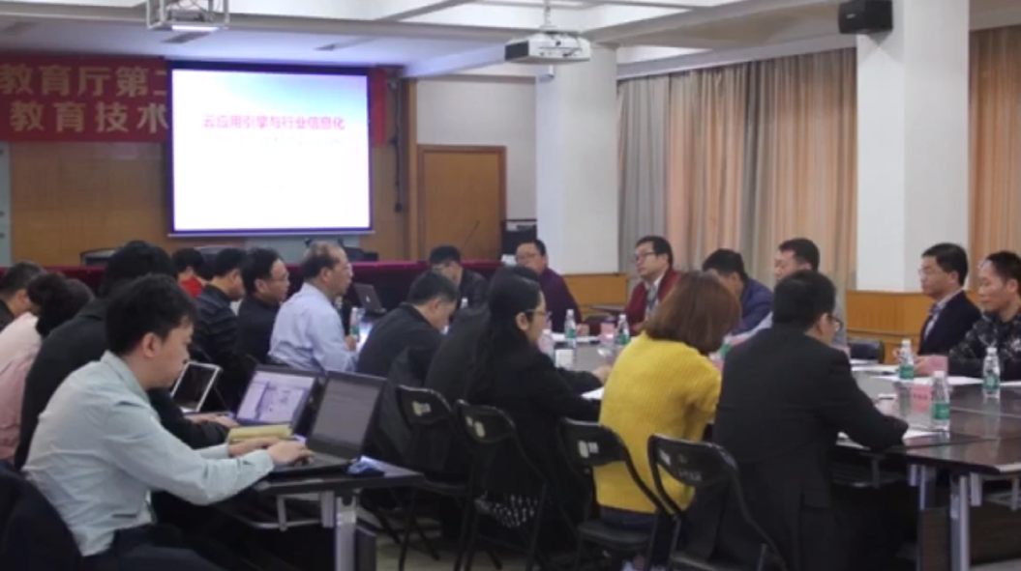
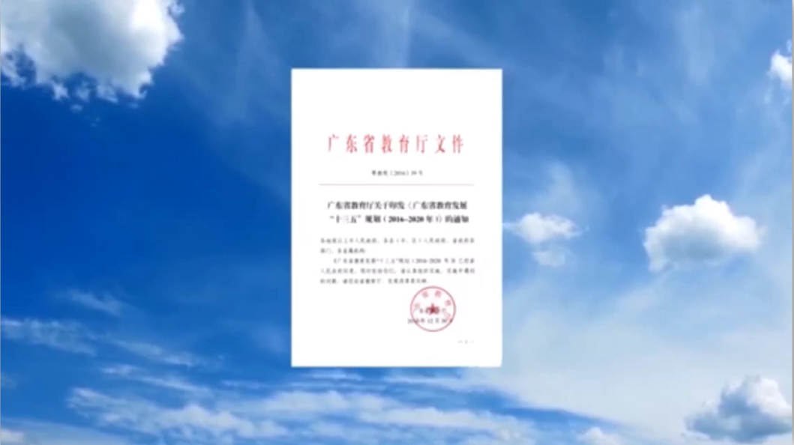
我们与“粤教云”
“粤教云”重大工程倒逼我们围绕云操作系统及
新兴平台软件等深入研究

Slide 11
“粤教云”工程总体架构面临的挑战
  一、基础设施多种建设模式并存，私有云和公有云混和、多云融合已成为新常态，统一管理异地、异构数据中心，向以应用为中心的多云/混合云架构发展已成趋势。
  二、传统应用与云计算新型基础设施在弹性、可靠性、去耦合、易管理、可观测和交付效率等方面的失配问题突出。
  三、云应用服务类型和数量日益增多，微服务及无服务器架构等新型云应用崛起，大数据和分布式机器学习等应用领域不断拓展，加速应用与基础设施资源之间的解耦，支持多应用混合部署、建设开放融合服务生态势在必行。
  四、体现国产基础软硬件服务行业信息化的目标导向，推动教育云融入云计算产业发展体系，发挥市场在资源配置中的决定性作用。
11
Notes:
11

Slide 12
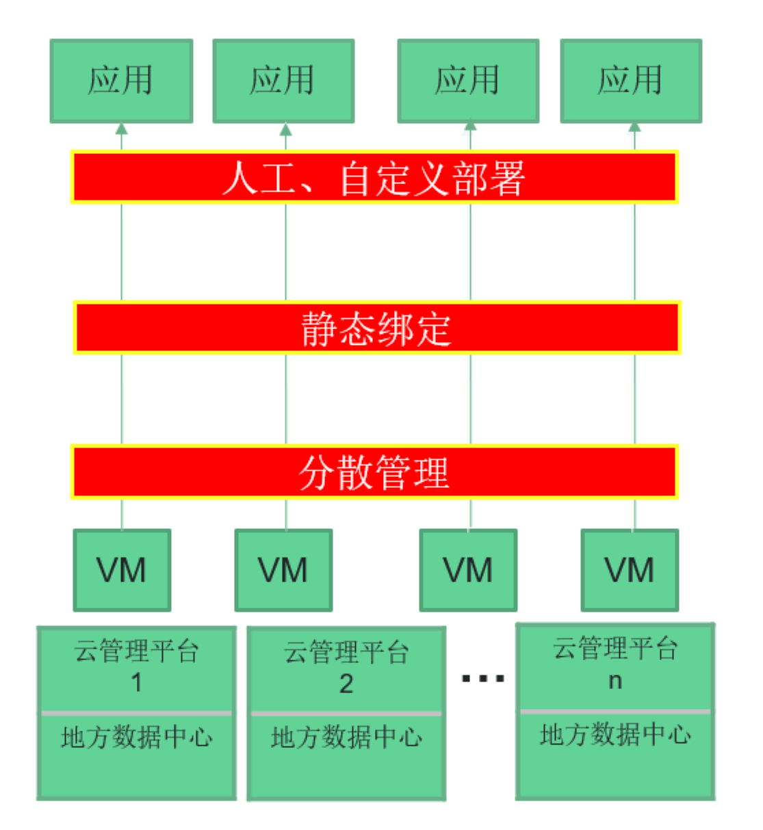
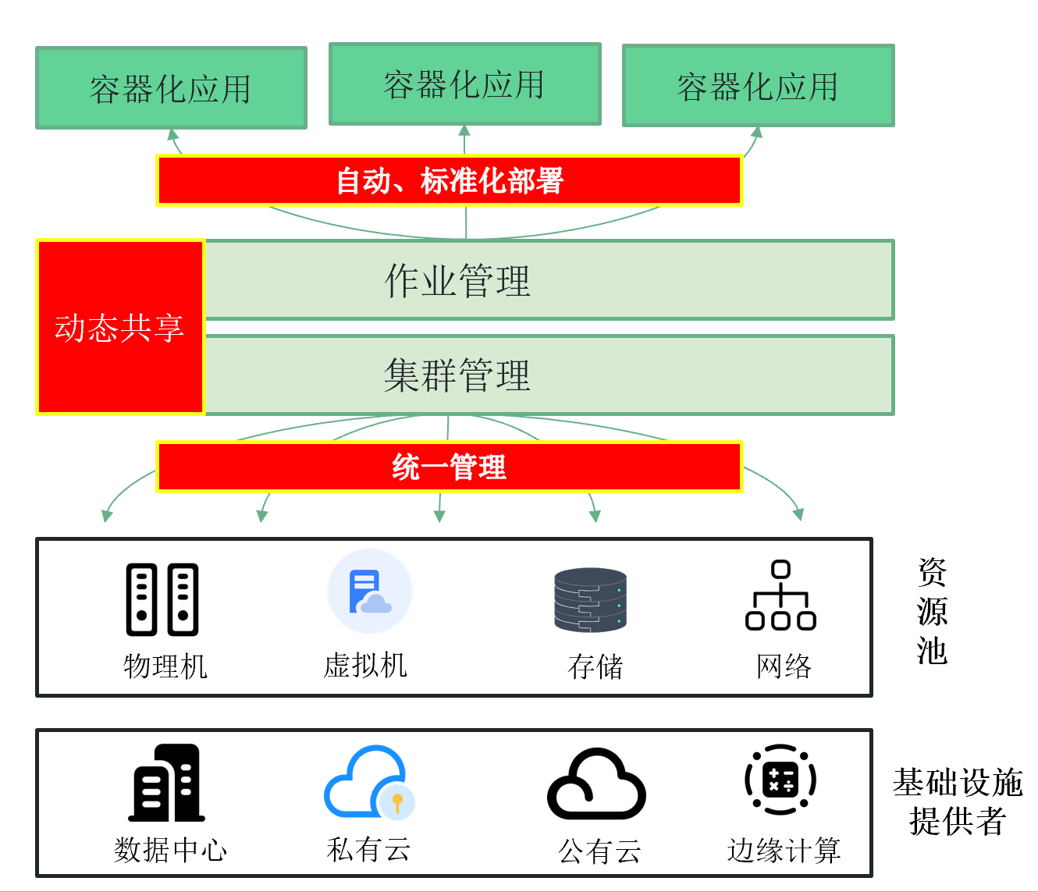
云计算新发展
两头大、中间小：IaaS和SaaS发展迅猛，PaaS研发及应用一直徘徊不前
云原生计算：以容器、微服务和DevOps为代表，关注重点从底层上移到应用层，加速了应用与基础设施资源之间的解耦，推动了以应用为中心的多云/混合云架构的发展。
各地数据中心
分散管理 → 统一管理
云基础设施资源
人工管理 → 自动管理
应用管理
人工部署 → 自动部署
应用生命周期的声明式自动化管理。
应用和基础设施资源解耦
静态绑定 → 动态共享

Slide 13
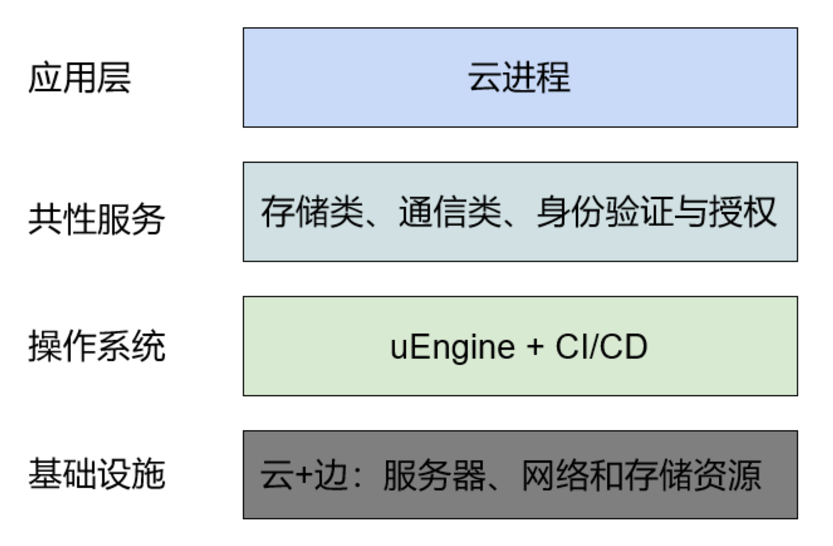
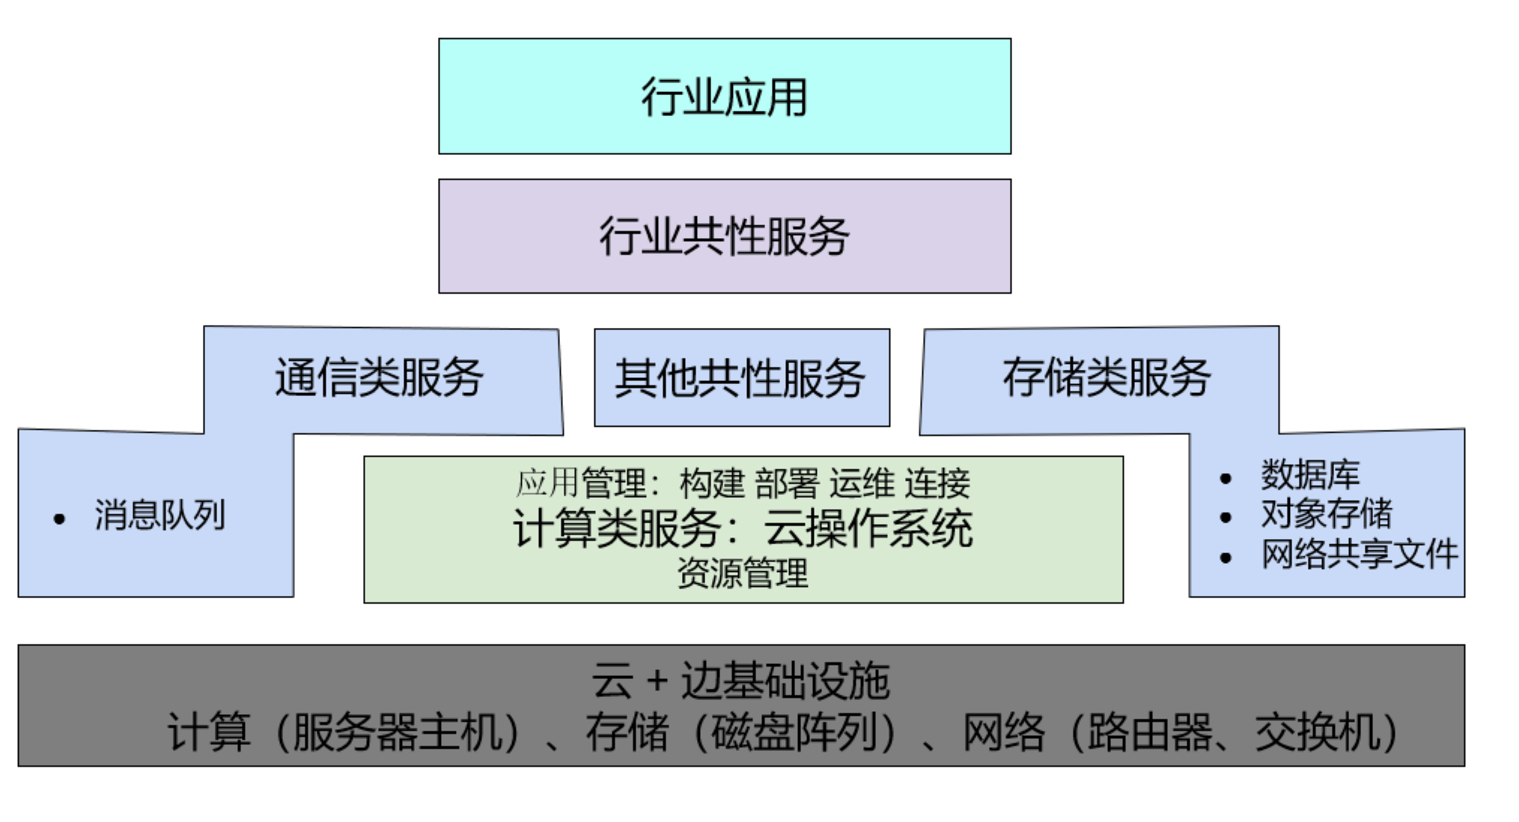
存储服务和通信服务是最重要的共性服务，选择开源或者商业化的成熟方案，集成到 uEngine + CI/CD 。
云原生计算： IaaS +云操作系统 + 共性服务 + 应用
云操作系统实现敏捷高效、安全可靠的资源管理和应用管理，提升基础设施资源利用效率和应用交付效率、升级业务弹性扩展能力和灵活性、降低运维复杂度和难度。
技术架构：自主内核+开放扩展

Slide 14
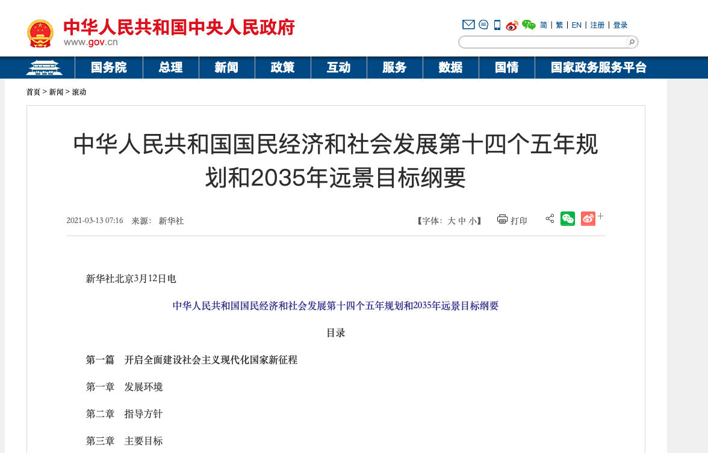
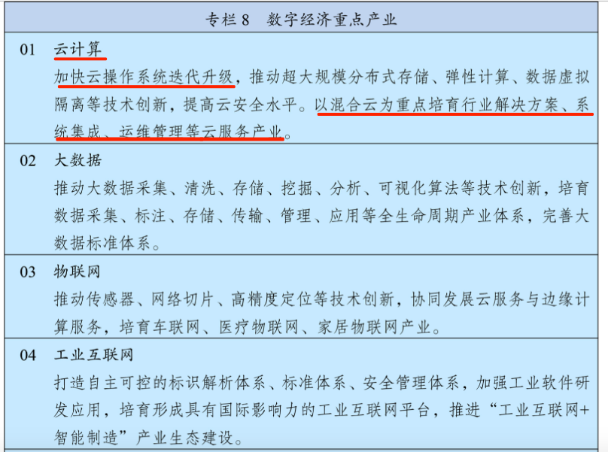
“国家“十四五”规划和2035年远景目标纲要”
聚焦十大数字化应用场景，重点发展七大数字经济重点产业，云计算排在首位。
加快云操作系统迭代升级，以混合云为重点培育行业解决方案、系统集成、运维管理等云服务产业。

Slide 15

国内最早从事云原生计算研究的团队之一
从网格计算到云计算，在网络计算领域20年应用基础研究与工程实践
在国内率先研制“容器化云应用编排”等云计算技术标准
已获得《支持混合异构运行时的云边资源管理调度方法及系统》等多项发明专利
技术标准研制及必要发明专利布局
国家电网配电工业互联网平台
深圳教育大数据平台
广东省教育云
“卡脖子”技术根在基础研究
在教育行业和
工业互联网领域落地
基础研究
关键技术
标准体系
基础软件
示范应用
构建自主可控技术体系
抢占制高点研发云操作系统uEngine
突破大规模广域分布式集群管理、云计算资源高效并发调度、有状态容器化应用在线迁移以及零信任认证与授权等关键技术。
自主内核+开放扩展
既有效破解 “卡脖子”问题，又不与主流技术脱钩
得到国家自然科学基金、广东省重大科技专项和应用型科技研发重大项目支持

Slide 16
“卡脖子”技术的根源在应用基础研究
应用基础研究是科技创新链条的上游环节，“卡脖子”技术问题的根源在于应用基础研究没有跟上，底层的东西没有弄清楚，缺乏理论指导，技术难题看不透。
主要科学问题：灵活高效、安全可靠的资源管理和应用管理
应用管理
智能管理应用
无限制
智能云计算
智能化
自动管理应用
无限制
云原生计算
自动化
人工管理应用
无限制
自动管理应用
有限制
云计算
或
虚拟化
人工管理应用
无限制
网格计算
服务化
资源管理
自动管理
广域资源
自动管理
单区域资源
自动管理
广域资源
智能管理
广域资源

Slide 17









从基础软件到平台软件
“云操作系统 + 通用共性服务” 组成通用技术平台，加上与具体行业相关的场景化共性服务，构成相应的业务平台软件，赋能行业生态。
政务
教育
出版
工业
金融
…
医疗
数字经济行业应用
行业相关共性服务
业务平台
通用共性服务
交互计算引擎
人工智能框架
人工智能平台
云操作系统是平台经济的数字底座和产业生态的中枢
大数据框架
数据平台
微服务框架
中间件
数据库
技术平台
应用管理：自动管理应用生命周期
云操作系统
开发
构建
部署
运维
连接
打造行业服务生态
资源管理：统一管理混合异构资源
培育开发者社区
增减
迁移
监管
自愈
建设行业云平台（PaaS）
资源池
携手行业领军企业
物理机
虚拟机
存储
网络
以云操作系统为基础
基础设施提供者
数据中心
私有云
公有云
边缘计算

Slide 18
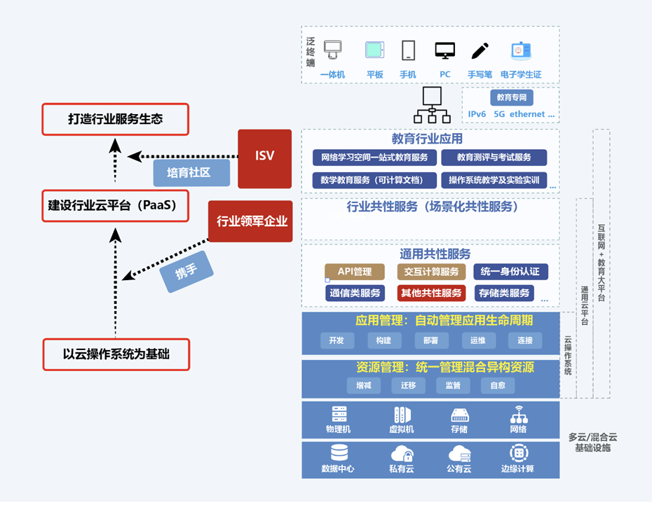
网络学习空间一站式服务
计算机教育实验实训服务

Slide 19
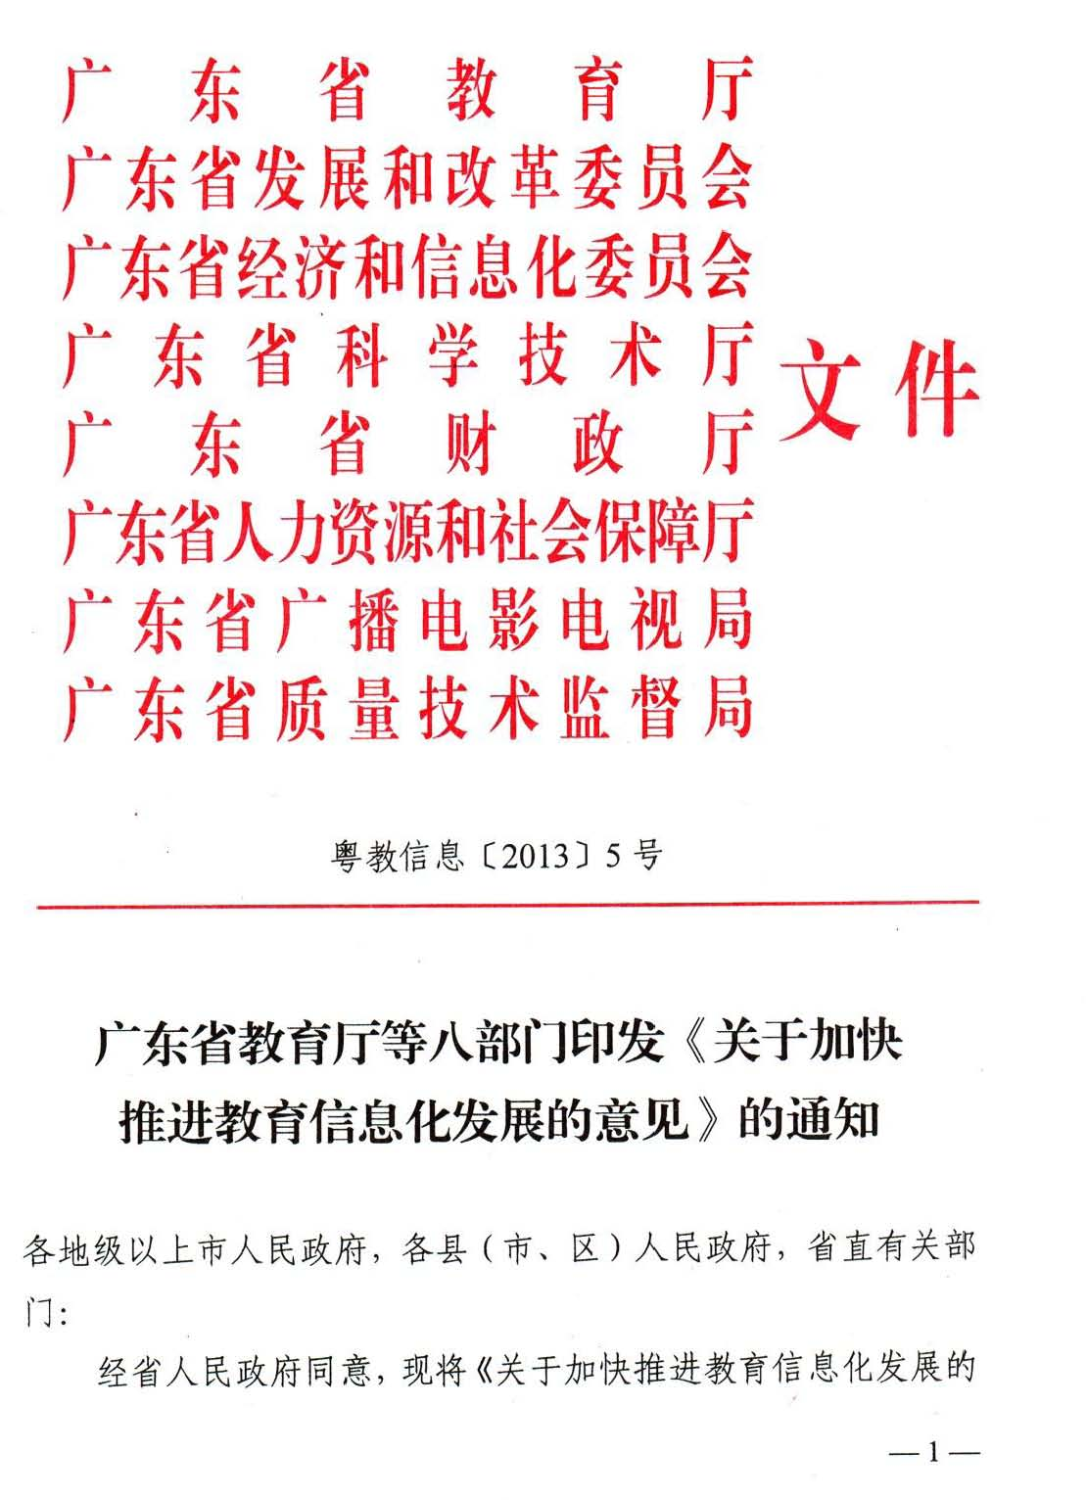
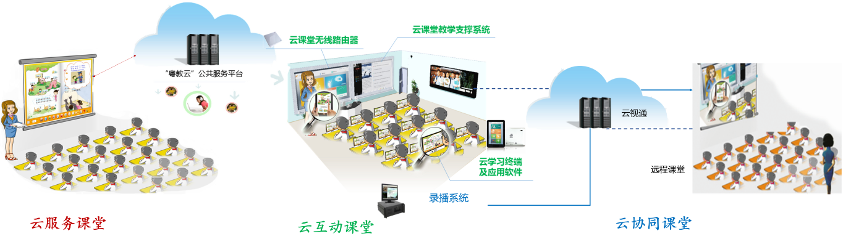
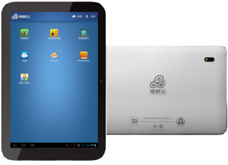
《广东省云计算发展规划（2014-2020年）》重点项目
云
网络
示范应用试验区建设
端
专“芯”设计产品
国产基础软件服务信息化
国家课程数字教材
全场景伴随式数据采集

Slide 20
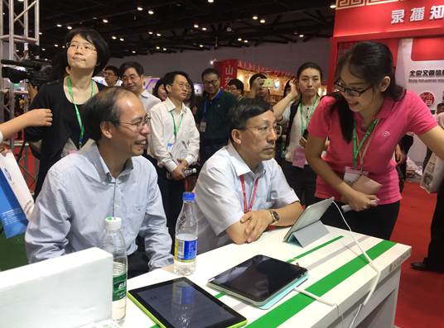
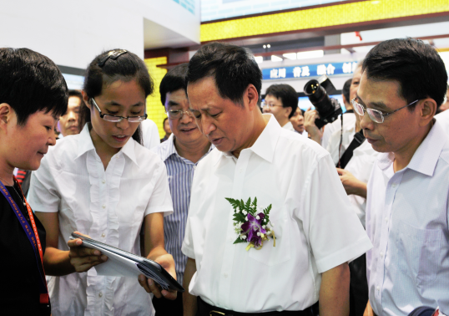

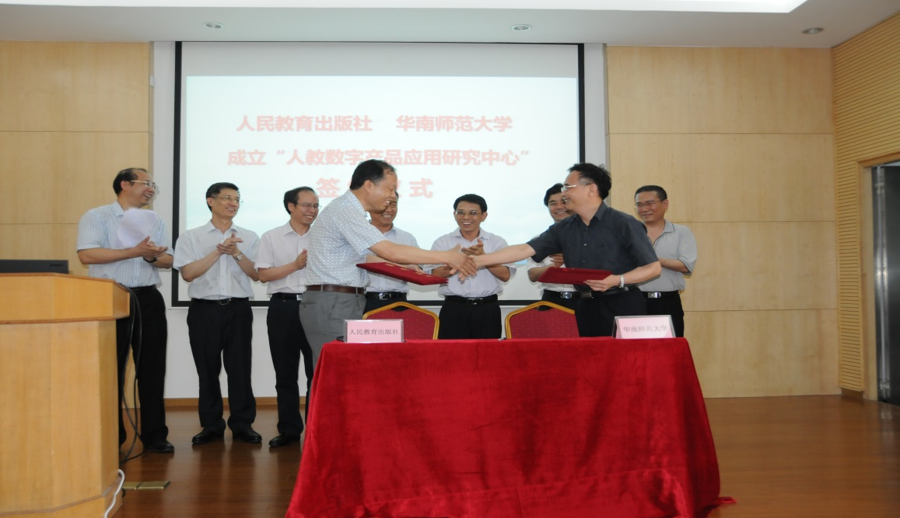
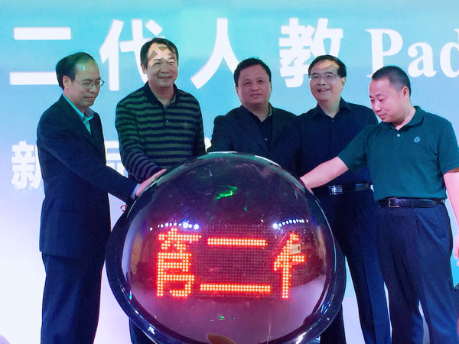

Slide 21
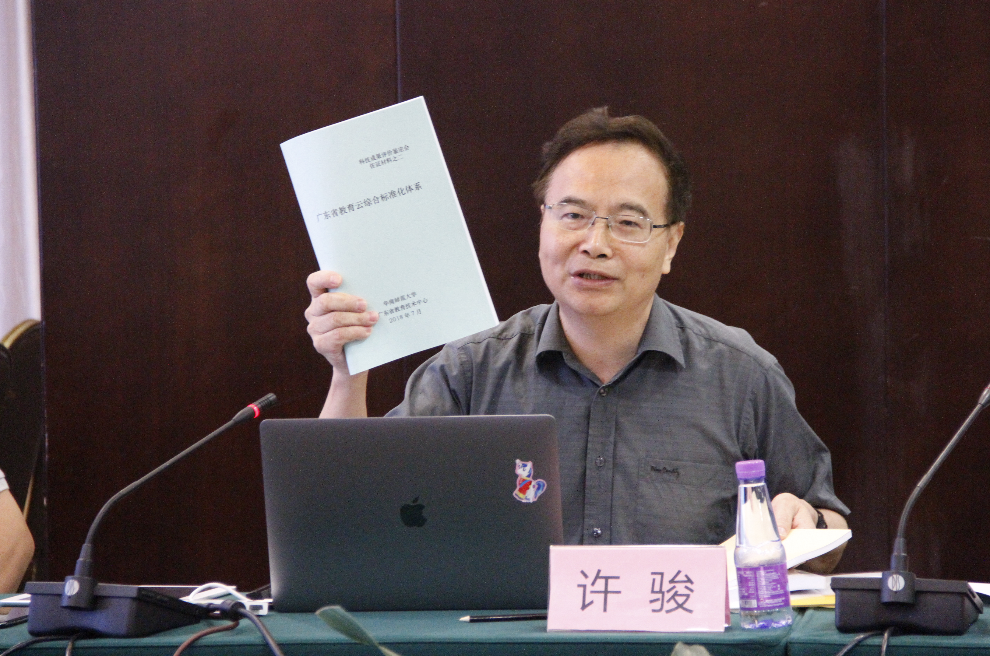
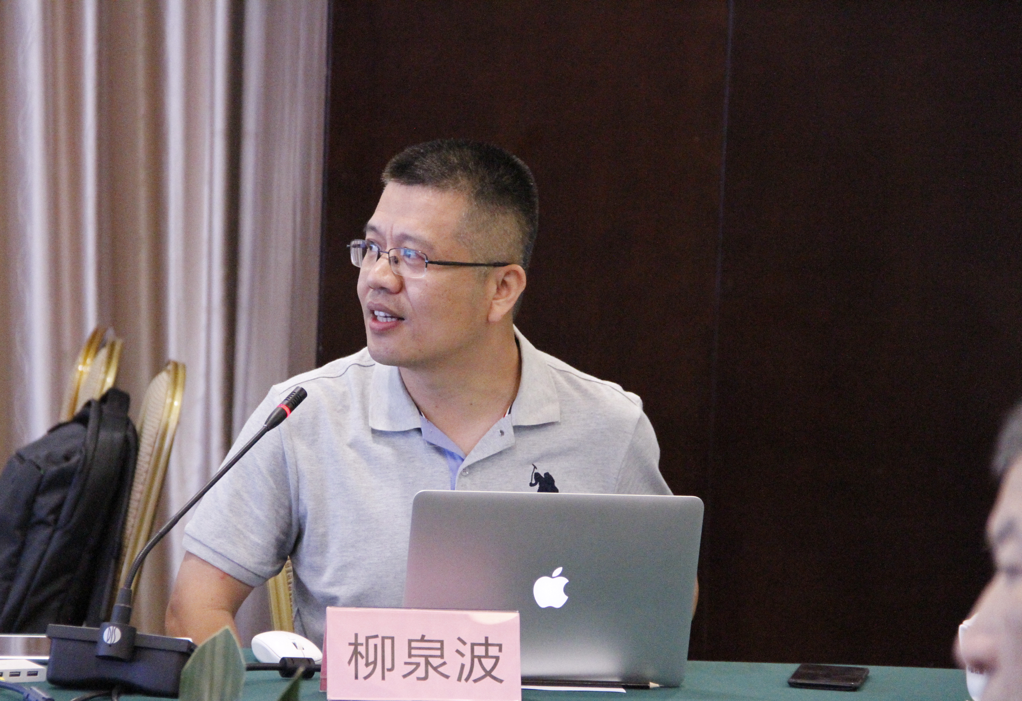
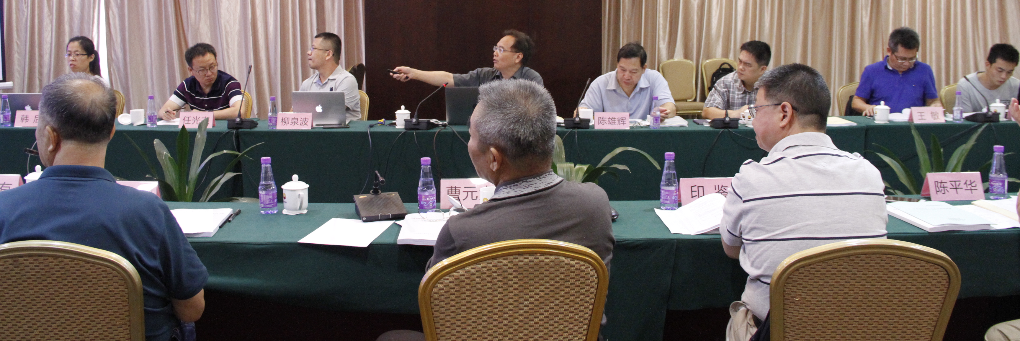
2018年8月中国人工智能学会在广州主持召开科技成果鉴定会

Slide 22
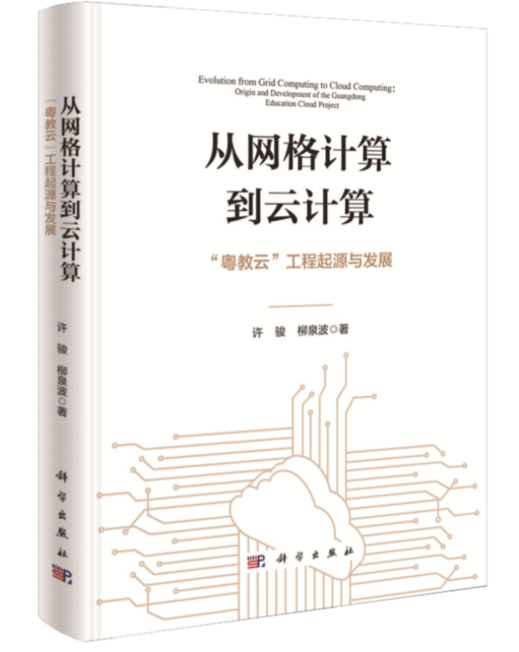
解读互联网技术架构从服务化到云原生的演进发展轨迹，揭示网格计算、对等网络、自组织网络、云计算和云原生计算等近20年来陆续涌现的新技术背后的本质问题，展示重大应用工程。

Slide 23
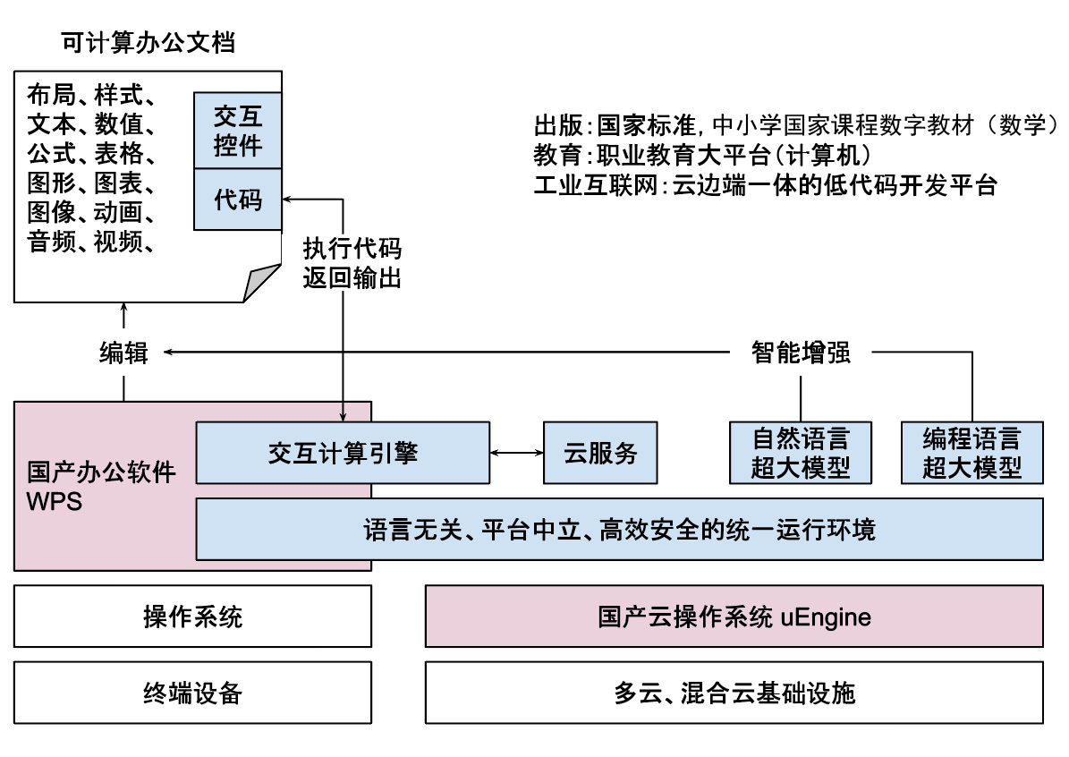
国产云操作系统uEngine和国产办公软件WPS Office融合创新
实现国产办公软件从跟跑到领跑的超越
拓展WPS Office核心能力，支持低代码开发应用、运行端侧轻应用、集成云侧服务以及智能辅助交互。
从基础办公软件向运行端侧应用的开放平台发展，随着开发者生态的完善和最终用户群体的扩大，可望成为新型客户端操作系统。

Slide 24

感谢领导的关心和支持！
感谢专家的鼓励和指导！
感谢合作单位的支持和帮助！
感谢项目团队的辛勤劳动和贡献！
请多提宝贵意见！

